Slide 1

ỦY BAN NHÂN DÂN QUẬN LONG BIÊN
TRƯỜNG MẦM NON HOA HƯỚNG DƯƠNG
KẾ HOẠCH HOẠT ĐỘNG HỌC
CHỦ ĐỀ | : THẾ GIỚI THỰC VẬT
HOẠT ĐỘNG | : KPKH
ĐỀ TÀI | : KHÁM PHÁ QUÁ TRÌNH PHÁT TRIỂN CỦA CÂY TỪ HẠT
Giáo viên: Lớp MGBC3
Lớp: 4-5 tuổi
Năm học 2024 - 2025

Slide 2

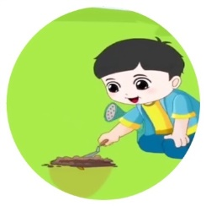

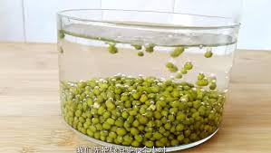

Giai đoạn đầu tiên, để hạt giống có thể phát triển thành cây thì phải làm gì nào?
1. Gieo hạt xuống đất
2. Ngâm hạt trong nước

Slide 3
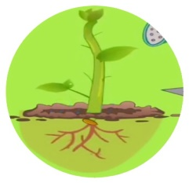
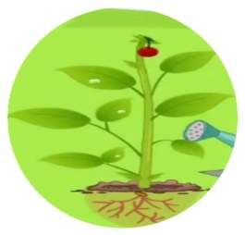
Sau khi ra rễ, đâm chồi thì giai đoạn thứ ba cây sẽ như thế nào?
1. Ra lá
2. Ra quả

Slide 4
Vậy quá trình phát triển của cây từ hạt trải qua mấy giai đoạn các con ?
1. 2 giai đoạn
2. 5 giai đoạn

Slide 5

2. Hoạt động trọng tâm:
a. Hoạt động 3: Trò chơi “ Bé ơi thi tài”
Cách chơi:
Cô cho trẻ lấy đồ dùng về chỗ xếp thứ tự quá trình phát triển của cây từ hạt. Cô kích chọn vào ô hình tròn để bấm giờ bắt đầu cho trẻ thi đua xếp.
Sau mười tiếng đếm bấm vào ô kết quả để bắt đầu kiểm tra trên slide.
II. TIẾN TRÌNH HOẠT ĐỘNG

Slide 6





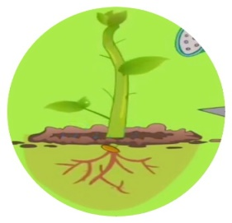

Bé Ơi Thi Tài
1
2
3
4
5

Slide 7
Bé Ơi Thi Tài
1
2
3
4
5

Slide 8
Bé Ơi Thi Tài
1
2
3
4
5

Slide 9
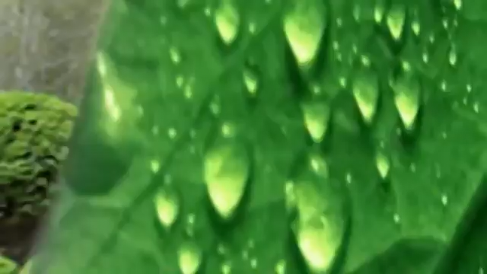
3. Hoạt động kết thúc:
Trẻ hát bài “ Em yêu cây xanh” và thu dọn đồ dùng
II. TIẾN TRÌNH HOẠT ĐỘNG

Slide 10
TÀI LIỆU THAM KHẢO
1. Tài liệu hướng dẫn ứng dụng kéo thả Drap and Drop trong Powerpoin.
2. Phần mềm: Photoshop, Total Video Converter
3. Tài liệu hướng dẫn thiết kế bài giảng điện tử Microsoft PowerPoint 2010 của thầy Nguyễn Lương Hùng
4. Trang thông tin Google.com, youtube.com

